Slide 1

«Створення унікальної мапи волинок на Дніпропетровщині та передача задокументованих свідчень жертв Голодомору у фонд Музею»
Комунальний заклад «Музей спротиву Голодомору»
Дніпровської міської ради

Slide 2
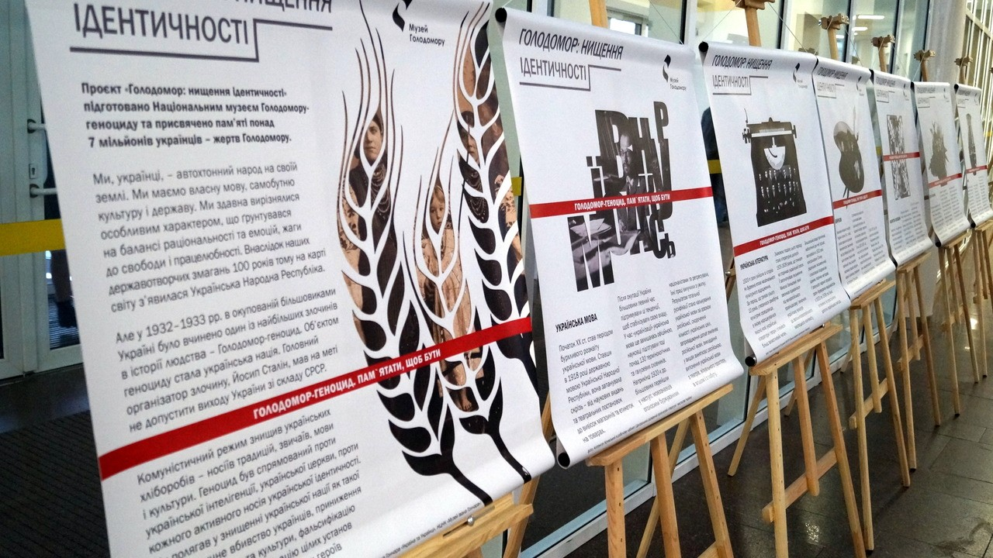
Спікер:
Лілія Богачева, директорка Музею

Slide 3
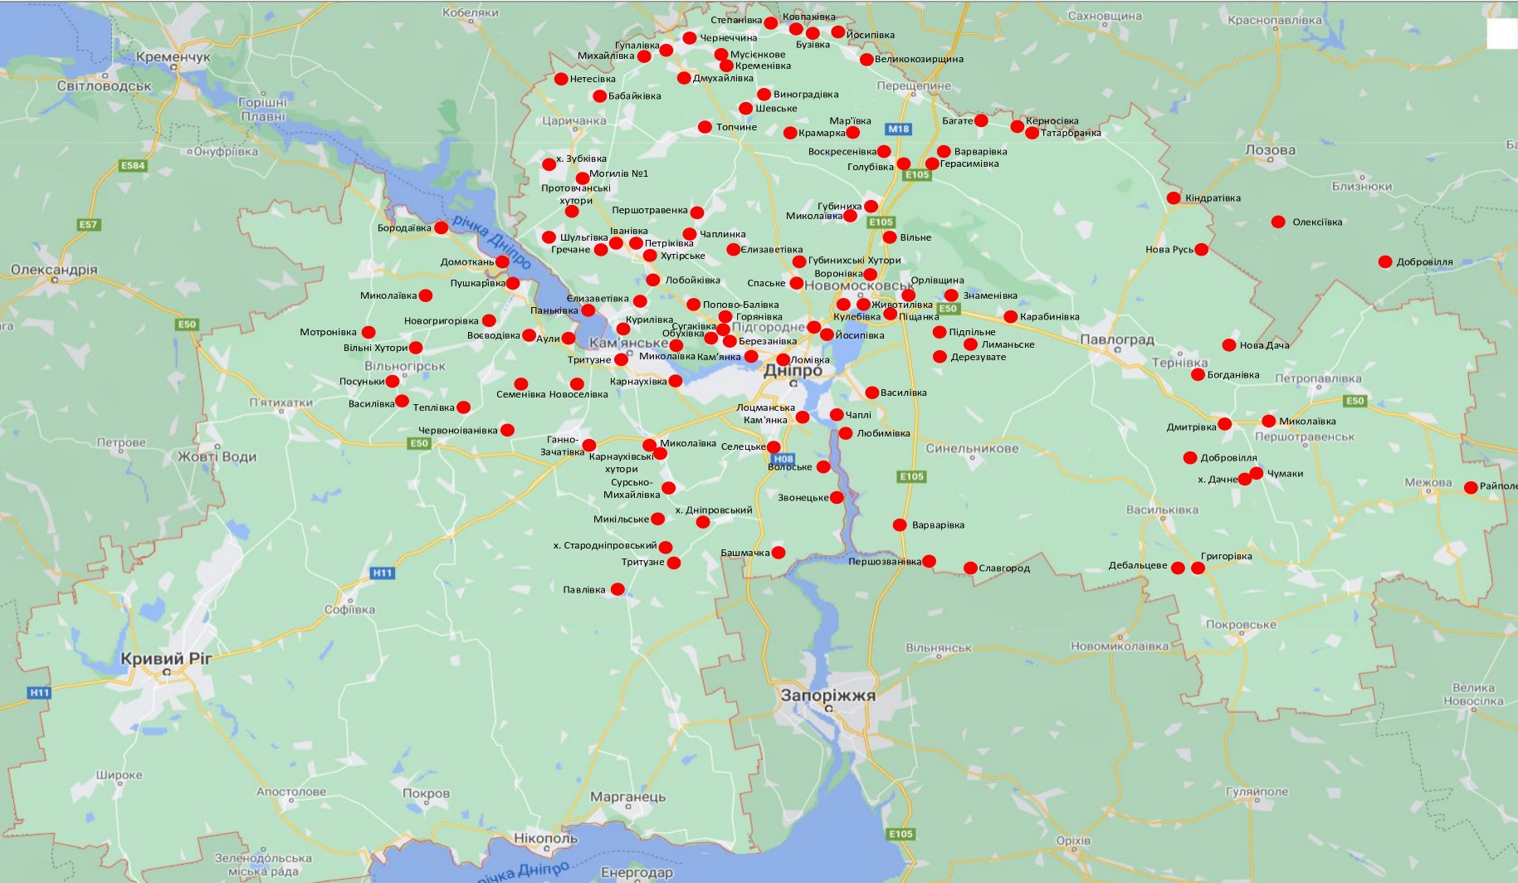
Спікер:
Наталя Романець, д.і.н., професорка, провідна наукова спеціалістка Інституту дослiдження Голодомору, начальниця науково-дослідного відділу Музею
Карта волинок Дніпропетровщини січень-березень 1930 року

Slide 4

Спікер:
Віра Аннусова, краєзнавиця, наукова співробітниця науково-дослідного відділу Музею

Slide 5
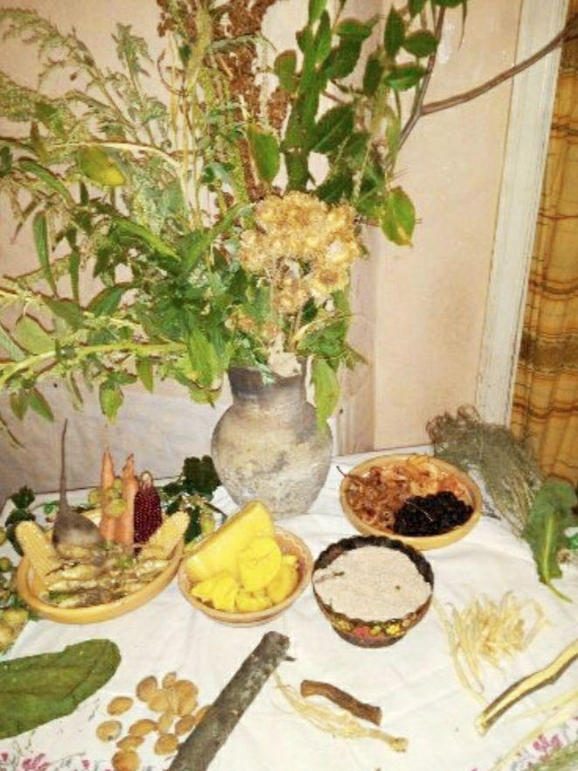
Їжа, яка допомогала вижити людям під час Голодомору
Спікер:
Віра Аннусова, краєзнавиця, наукова співробітниця науково-дослідного відділу Музею

Slide 6
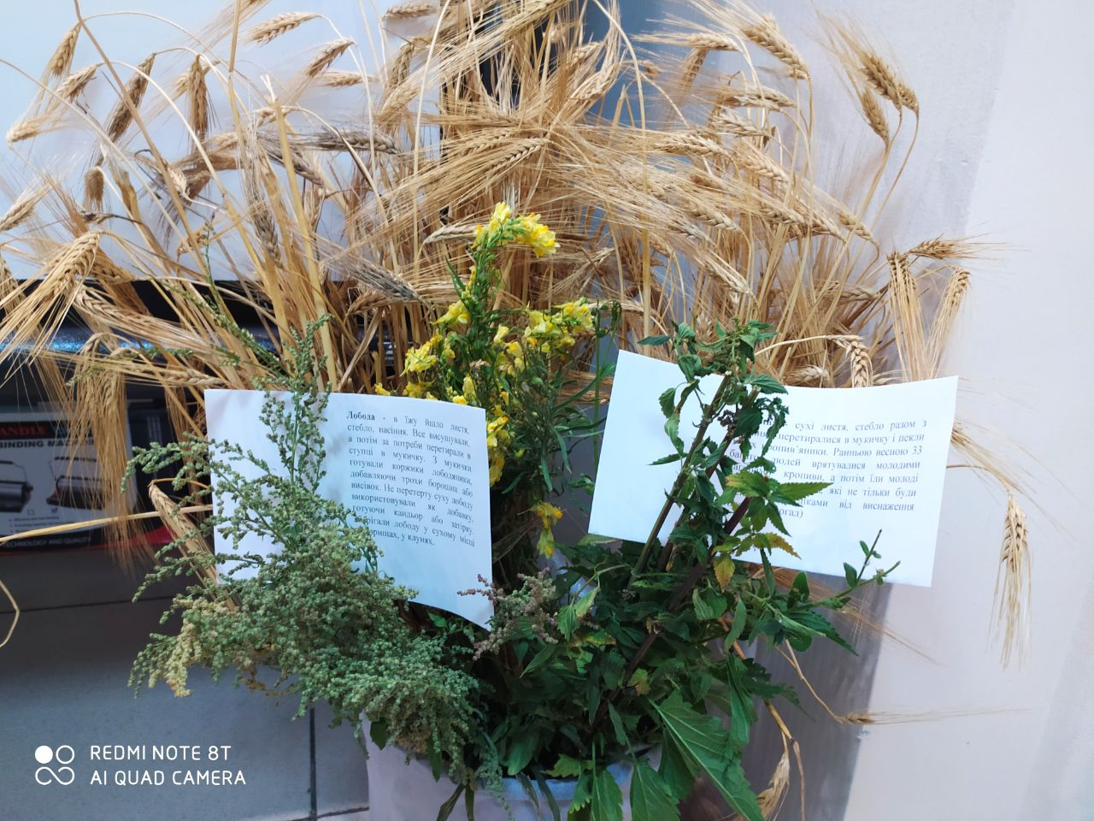
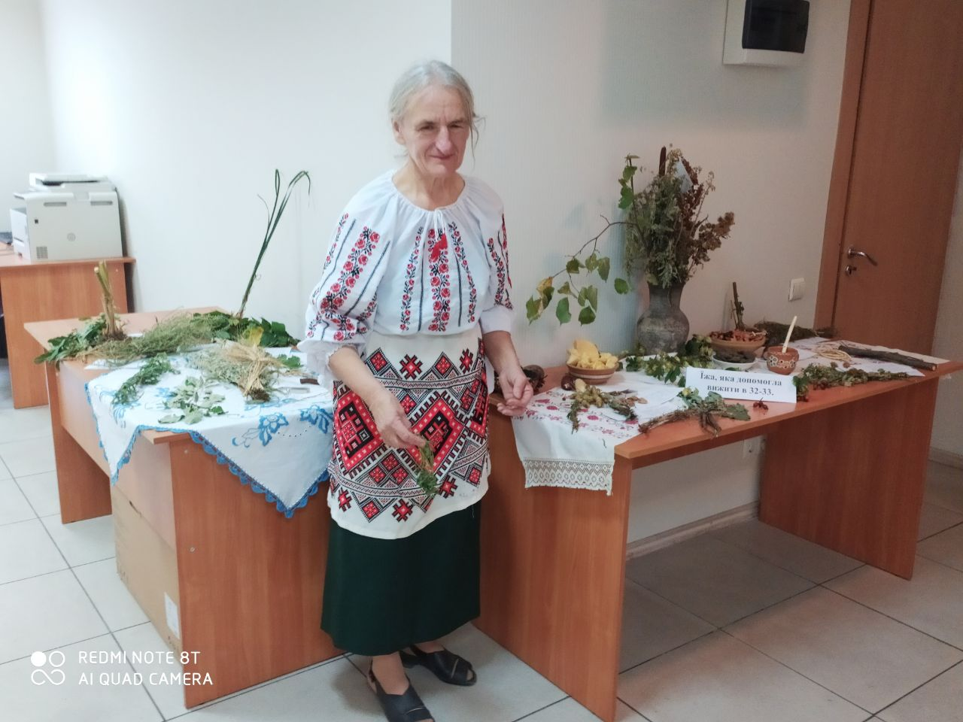
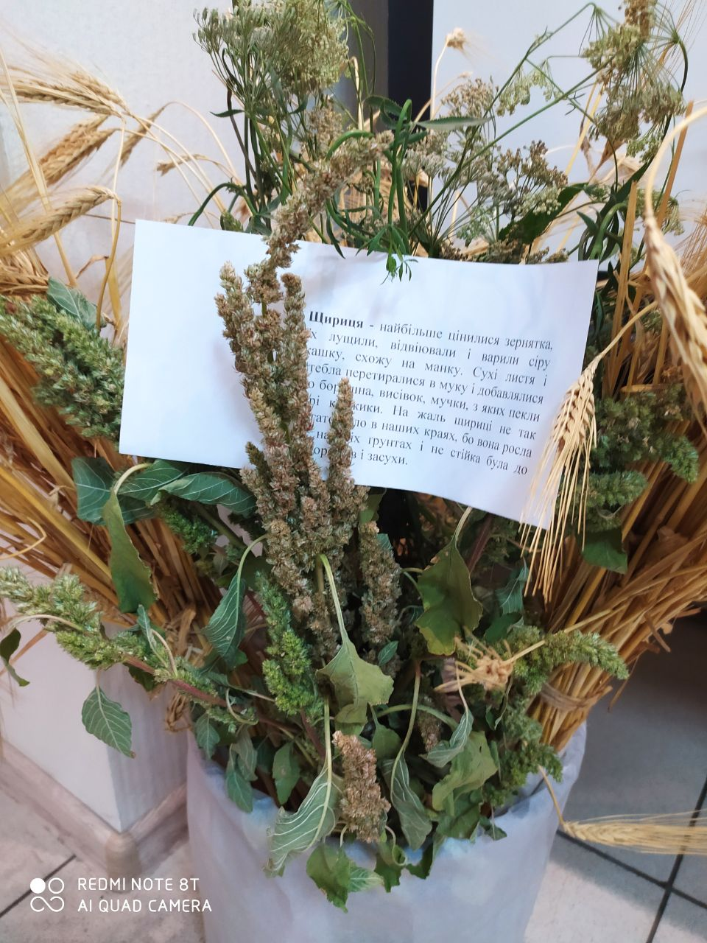
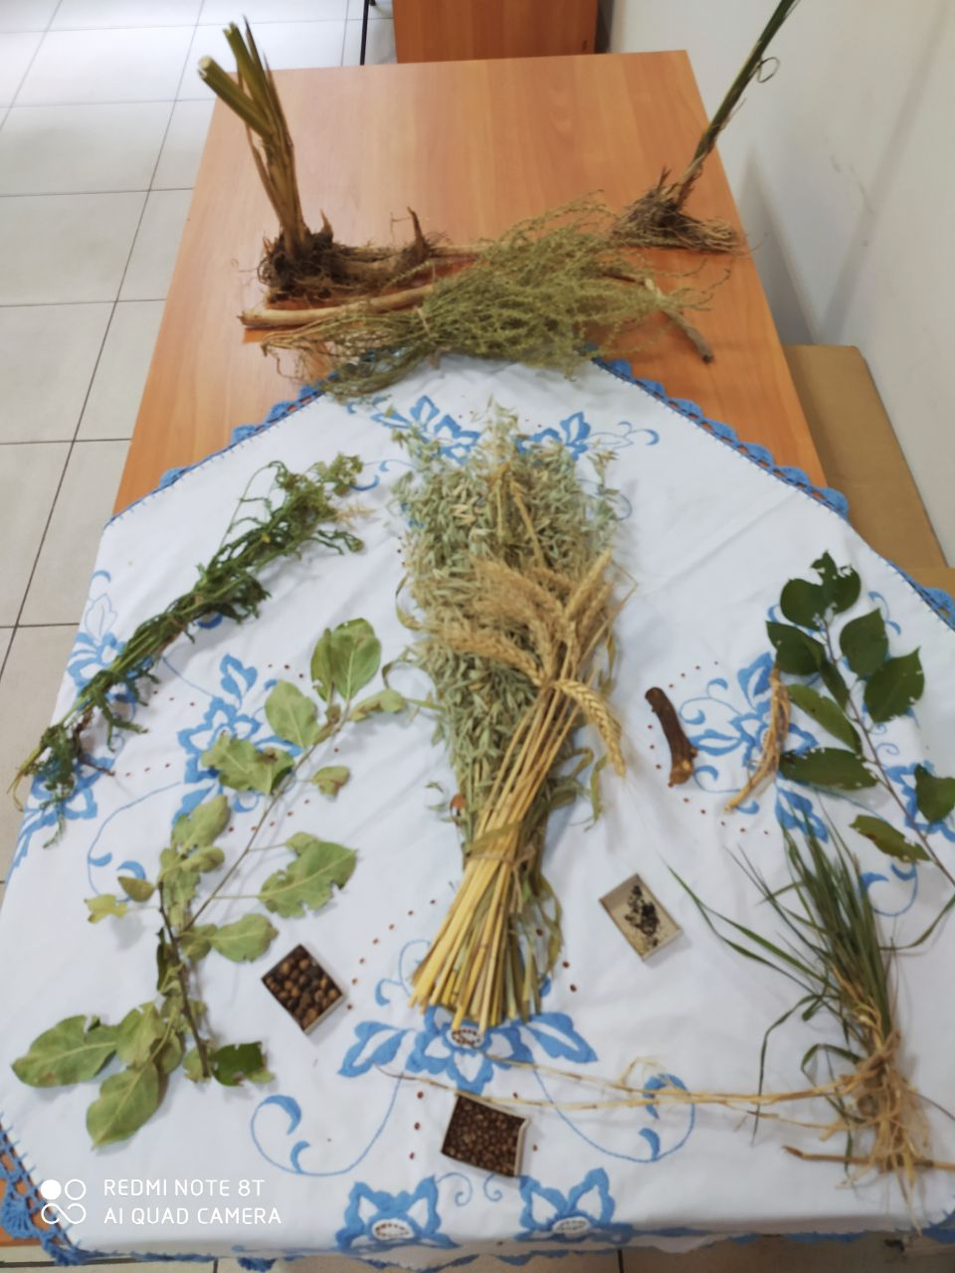
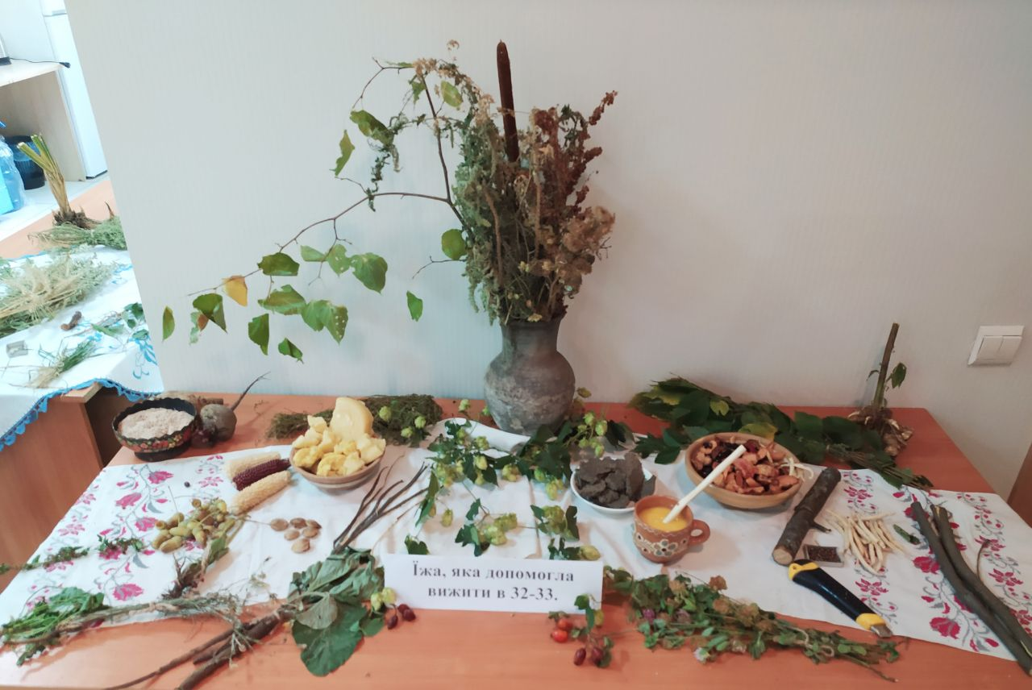
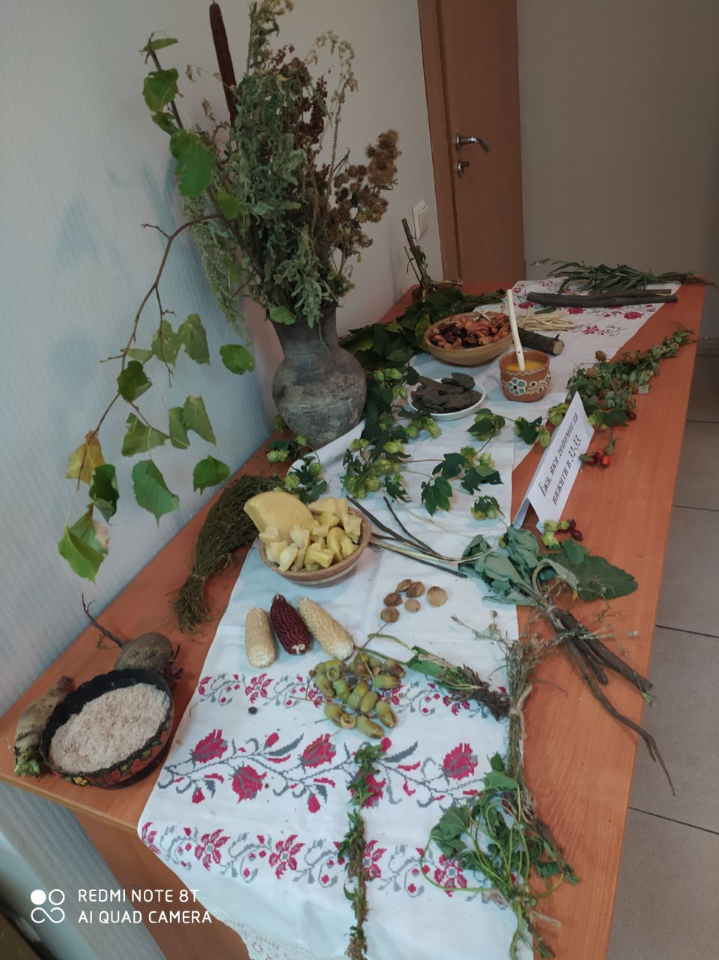
Музейна експозиція 2020
«Їжа, яка допомогла вижити в 1932-1933 рр.»

Slide 7
